Slide 1
Κεφάλαιο 3 – Ενότητα 2
Εφαρμογή της συμβουλευτικής σταδιοδρομίας σε Μικρομεσαίες Επιχειρήσεις
Lea Ferrari​
Teresa Maria Sgaramella

Slide 2
Ανακεφαλαίωση της πρώτης ημέρας
Περίληψη της πρώτης ημέρας
Συζητήστε όλες σας τις σκέψεις που δημιουργήθηκαν την πρώτη ημέρα
Εισαγωγή στη δεύτερη ημέρα

Slide 3
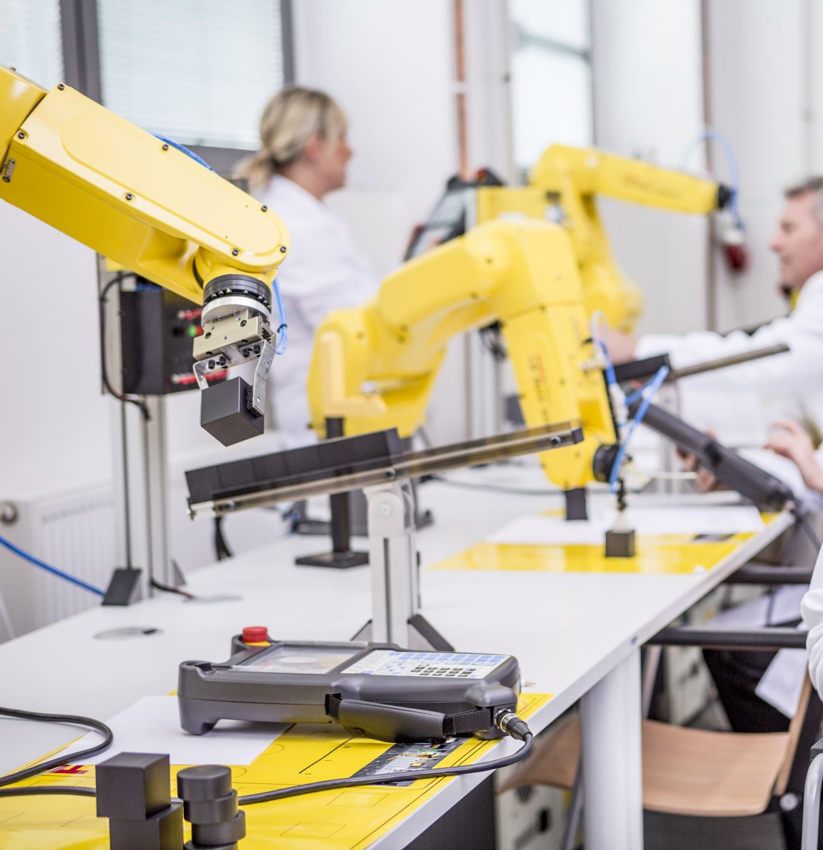
Κεφάλαιο 3 – Ενότητα 2 | Μαθησιακοί στόχοι
Θα μπορείτε να:
Εφαρμόσετε και να χρησιμοποιήσετε εργαλεία τα οποία μπορεί να αποδειχθούν χρήσιμα σε έναν οργανισμό ή μια επιχείρηση.

Slide 4
Επισκόπηση: Κεφάλαιο 3 – Ενότητα 2
Διδακτική Δραστηριότητα 1 - Ανάλυση αποτελεσμάτων της συμβουλευτικής σταδιοδρομίας και του HR
Μαθησιακή Δραστηριότητα
Μέρος 1^{ο}: Χρησιμοποιήστε τη γνώση που αποκτήσατε μέσα από τα θεωρητικά παραδείγματα και εργαλεία, για την αντιμετώπιση δύσκολων καταστάσεων συμβουλευτικής σταδιοδρομίας στις επιχειρήσεις
Μέρος 2^{ο}: Επισημάνετε τα πλεονεκτήματα και σκεφτείτε πώς να συμπεριλάβετε τη συμβουλευτική σταδιοδρομία στις μικρομεσαίες επιχειρήσεις ως μια εταιρική στρατηγική
Συζήτηση: Προσδιορίζοντας τη χρήση διαφορετικών προσεγγίσεων που αφορούν στη συμβουλευτική σταδιοδρομία και στα εργαλεία για τις μικρομεσαίες επιχειρήσεις

